Slide 1
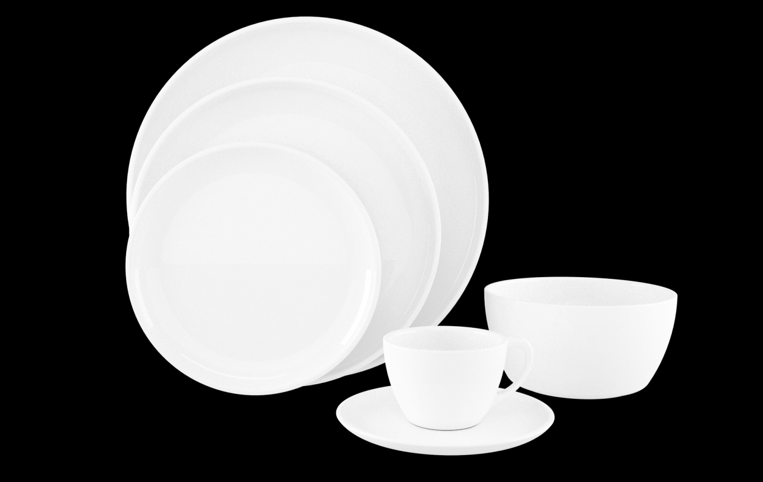

Diseño, Desarrollo y Plan de Negocios de una vajilla institucional para la empresa Ambiente Gourmet
Autoras
Diana M. Gutiérrez
Manuela Restrepo S.
Asesora
Marcela Aguirre V.
Co Asesor
Nicolás Peñaloza H.
Universidad EAFIT
2010
INGENIERÍA DE DISEÑO DE PRODUCTO

Slide 2
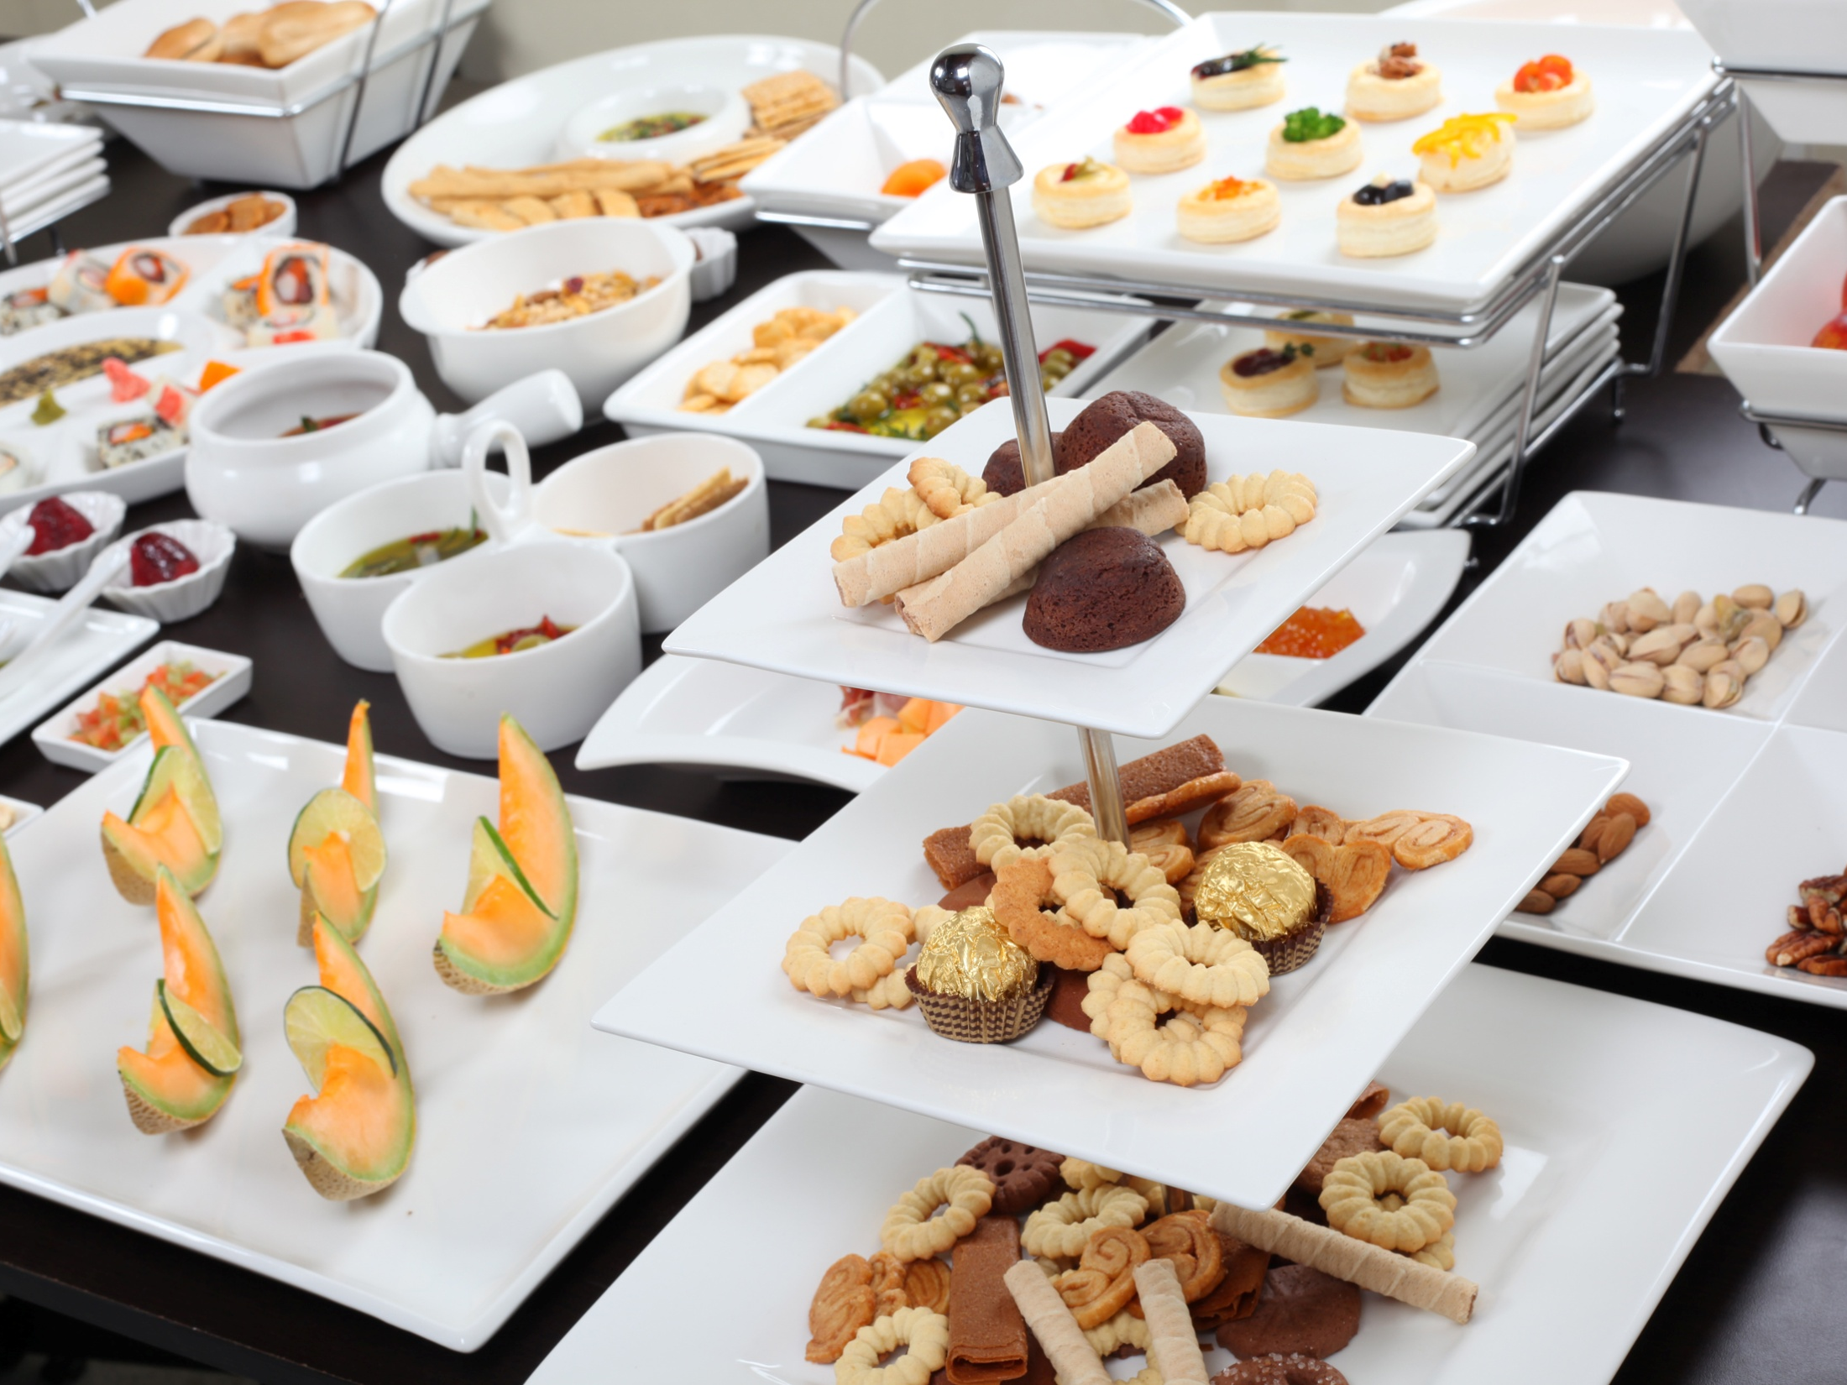

QUÉ ES AMBIENTE GOURMET?

Slide 3
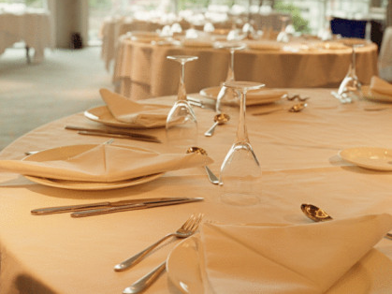
SITUACIÓN ACTUAL

Slide 4
HORECA
Amplitud
Diversidad
Crecimiento
Oportunidad
Innovación
Mercado monopolizado por Corona.
Algunos establecimientos pertenecientes a HORECA adquieren los productos de Ambiente Gourmet con dudas, ya que desconocen sus características.
SITUACIÓN ACTUAL

Slide 5
Desarrollar una vajilla institucional para la empresa Ambiente Gourmet con su respectivo plan de negocios
1
Realizar el estudio de mercado
2
Realizar el diseño formal y de detalle
3
Construir el modelo funcional
4
Escribir el Plan de Negocios
Objetivo General y Específicos

Slide 6
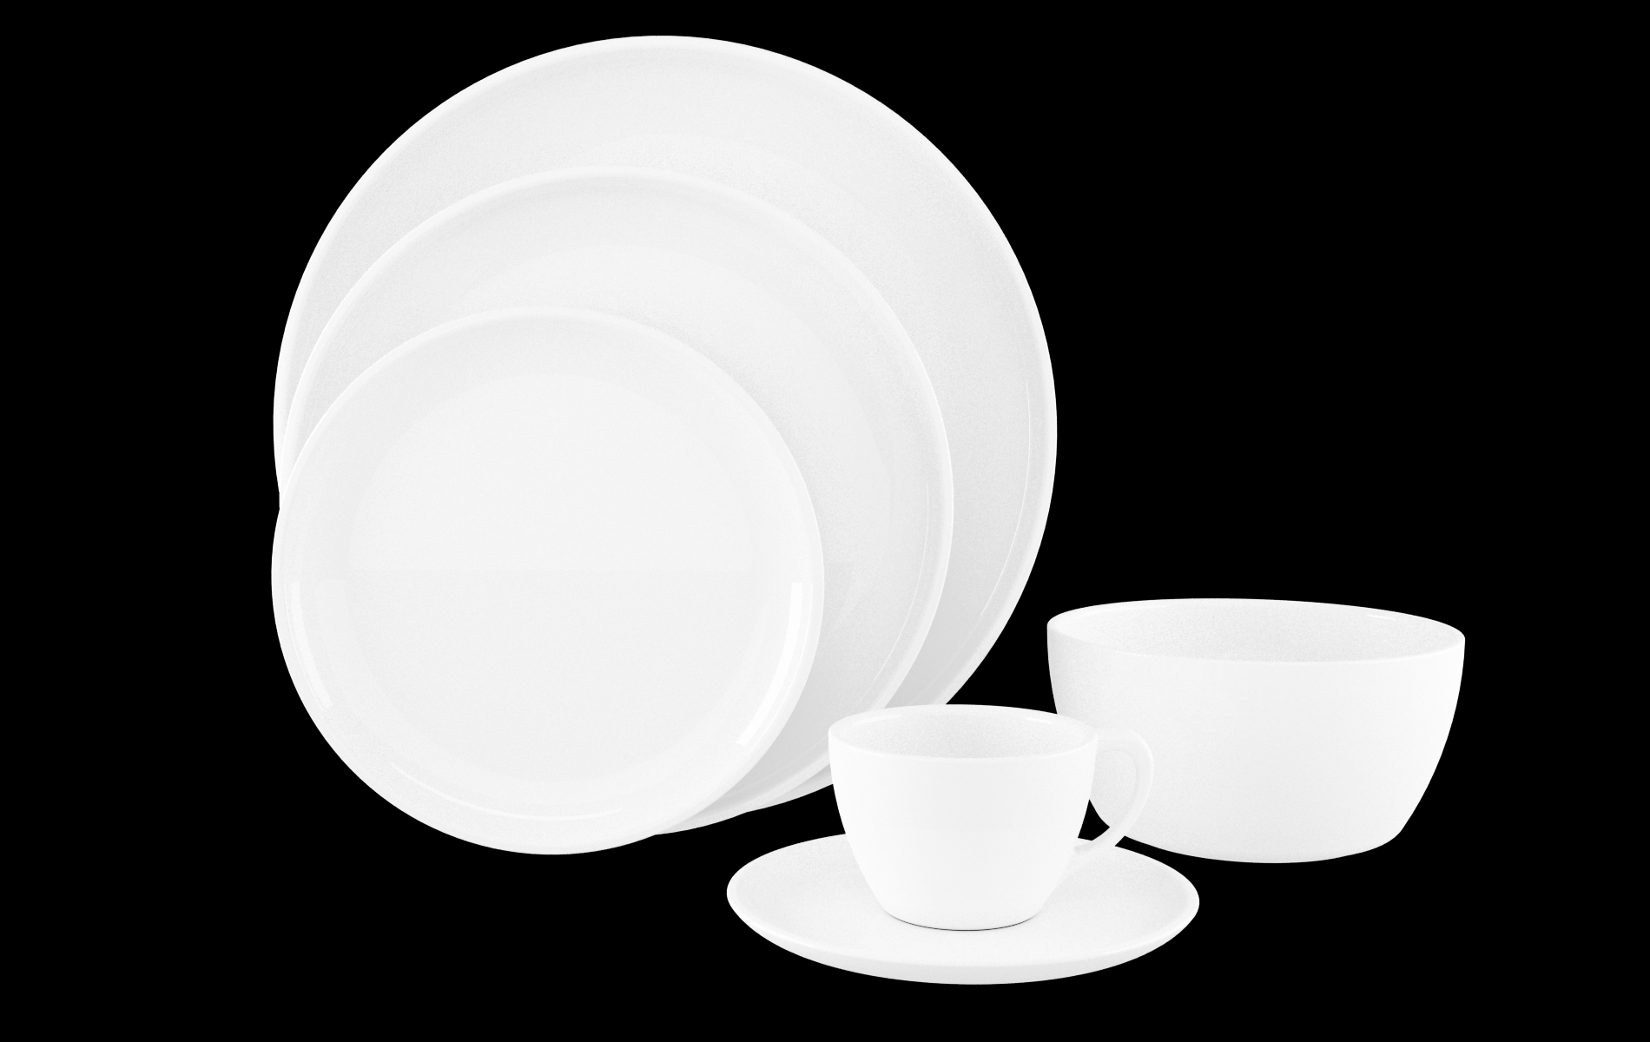
EL PROYECTO…

Slide 7
Desarrollo de una vajilla institucional para la empresa Ambiente Gourmet, que cumpla con los requerimientos que demanda el mercado institucional y que se adapte a los complementos de vajilla de la empresa
EL PROYECTO…

Slide 8
Metodología…
Investigación
Diseño
Plan de negocios
EL PROYECTO…

Slide 9



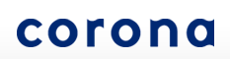


Investigación de mercados
Perfil del cliente
Análisis de la competencia
Conclusiones
PEST
Plan de muestreo
DOFA
Tabulación y resultados
INVESTIGACIÓN

Slide 10
Plan de muestreo…
Muestra inicial= 65
Muestra definitiva = 37
INVESTIGACIÓN

Slide 11
Conclusiones…
Los establecimientos que importan vajilla son pocos: reposición de piezas demorada y hay poca disponibilidad de las mismas.
En los establecimientos hay un grado alto de satisfacción con el servicio que le ofrecen sus proveedores.
El precio de los puestos de la vajilla oscila entre $80.000 y $130.000 pesos.
En los establecimientos es importante una vajilla simple, con calidad y diseño.
Las formas predominantes son redondas y cuadradas. La vajilla redonda es la tradicional y nunca pasará de moda.
La vajilla debe cumplir con requerimientos del sector: apilable, resistente a altas temperaturas, al rayado, desportillado y lavado mecánico, entre otros.
INVESTIGACIÓN

Slide 12
Diseño Formal
Diseño de Detalle
Modelo funcional
Pruebas de diseño final
PDS
Geometrización
Lenguaje del producto
Modelación
Análisis de Elementos Finitos
Planos
DISEÑO

Slide 13
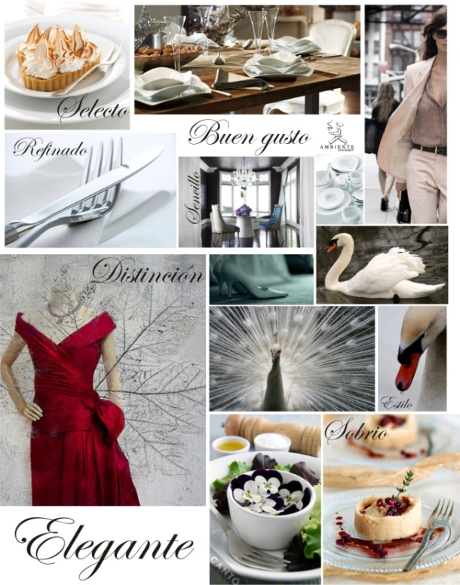
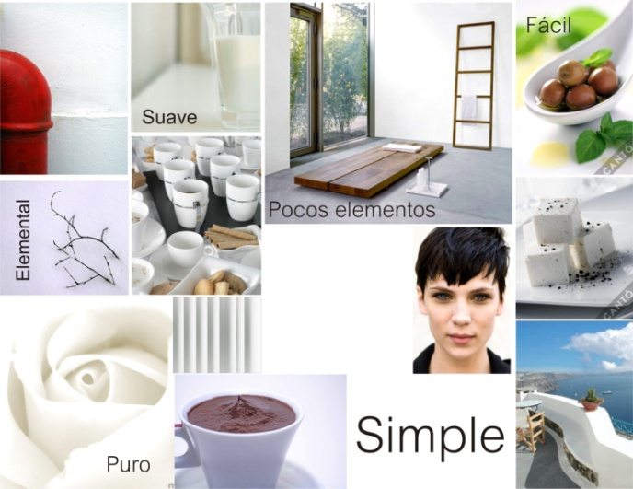
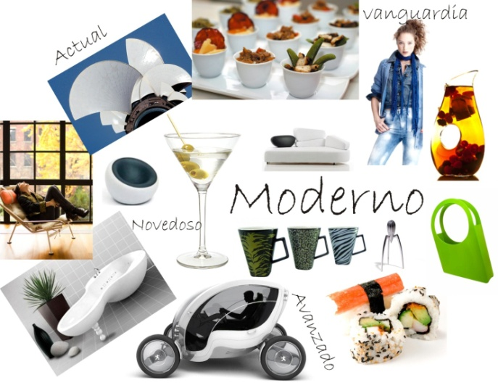
Concepto…circular…
Piezas sobrias, sin recargas y simples. Asocia el concepto a su vez con la suavidad, lo blanco, la delicadeza y el orden.
Piezas limpias, sin excesos, estampados y adornos. Es necesario para darle protagonismo a los alimentos.
Un estilo; estar acorde con las tendencias que se están usando en el momento.
Diseño formal . Lenguaje del producto

Slide 14
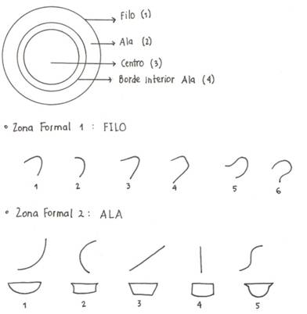
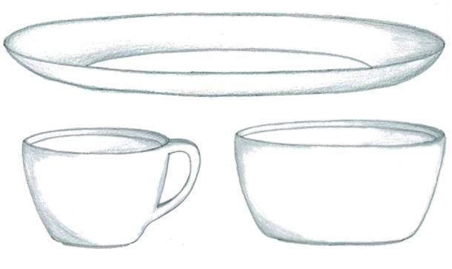
Exploración formal y generación de alternativas…
Morfogramas: herramienta de diseño que por medio de dibujos y gráficos, permite generar nuevas ideas.
Propuestas que cumplen con los requerimientos del PDS y los atributos de Ambiente Gourmet: son blancas, de formas circulares, suaves, simples, sin recargas y sin relieves marcados.
Diseño formal . Lenguaje del producto

Slide 15
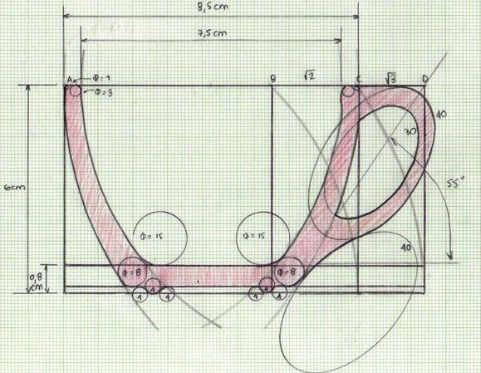

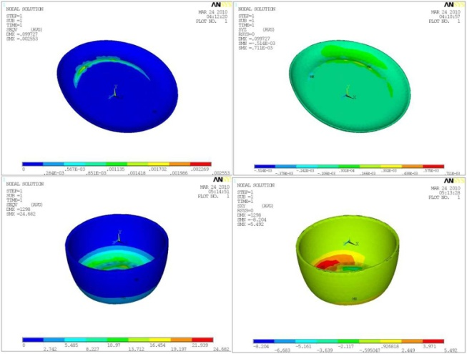
Geometrización: es una herramienta de diseño que permite establecer las dimensiones, definir contornos y ajustar su forma, entre otros.
Se empleó la herramienta Pro Engineer 4 para generar una aproximación del modelo 3D que simule el producto físico- real.
Se realiza un análisis de elementos finitos donde se obtiene como resultado que la geometría de cada una de las piezas de la vajilla es la indicada para su fabricación.
Diseño de detalle

Slide 16
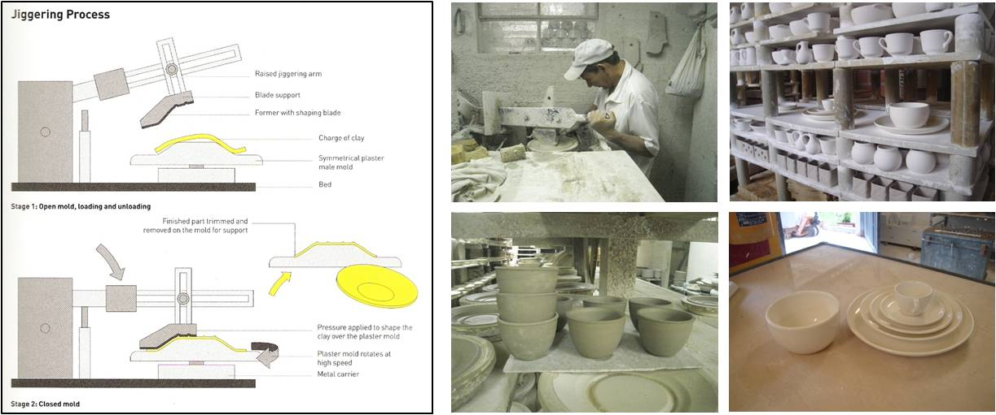
Se utilizó el proceso de forjado rotatorio para la construcción de las piezas en locaciones de El Carmen del Viboral.
Modelo funcional

Slide 17
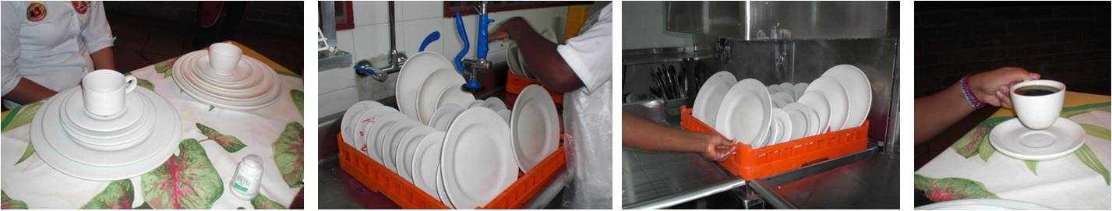
Las pruebas de diseño realizadas en El Rancherito, se basaron en la evaluación de criterios de diseño que permitieron verificar el uso de la vajilla en el contexto institucional.
Pruebas de diseño

Slide 18
Resumen ejecutivo
Producto
Plan comercial
Sistema de negocio
Riesgos
Financiación
Plan de implantación
Equipo de trabajo
PLAN DE NEGOCIOS

Slide 19
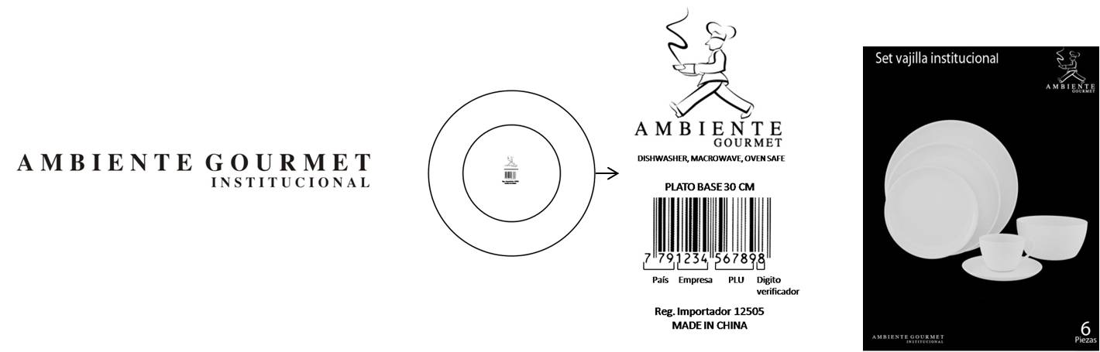
Marca
Etiqueta
Empaque
Producto

Slide 20
PRECIO
$86.880
El pago anticipado de las facturas
La compra de grandes volúmenes de producto
Las compras por fuera de temporada
Estrategias

Slide 21
PLAZA
Puntos de venta
Distribuidores
Red de vendedores por catálogo
Ventas On line
Estrategias

Slide 22
PROMOCIÓN
Participación en ferias
Patrocinio de eventos
Repartición de muestras
Correos electrónicos y página web con sección institucional
Insertar publicidad en medios escritos
Estrategias

Slide 23
AÑO | 0 | 1 | 2
FC PROYECTO | $(171,116,288) | $73,514,955 | $ 34,026,466
FC FINANCION | $124,652,160 | $(63,627,450) | $(68,997,811)
FC INVERSIONISTA | $(46,464,128) | $ 9,887,505 | $ 65,028,655
TIR | 29.42% | VS | 27.73%
ACEPTO
VP | $47,598,615 | VS | $46,464,128
ACEPTO
VPN | $1,134,487 | VS | 0
ACEPTO
AÑO | 0 | 1 | 2
FC INVERSION | $(171,116,288) | $(3,648,960) | $(2,147,040)
FC OPERACIÓN |  | $77,163,915 | $136,173,506
FC PROYECTO | $ (171,116,288) | $ 73,514,955 | $ 134,026,466
TIR | 12.55% E.A. | VS. | 11.18%
ACEPTO
VP | $174,546,032 | VS. | $171,116,288
ACEPTO
VPN | $3,429,745 | VS. | 0
ACEPTO
Se requieren 4.200 puestos de vajilla para la operación inicial del proyecto en un periodo de 2 años.
El precio de la vajilla durante el primer año es de $86,880.
El Costo Total de la vajilla es de USD 64.000, el cual está ligado a la TRM del día en que se ejecuta el pago.
Financiación

Slide 24

CONCLUSIONES

Slide 25

Conocimiento del sector institucional, el cual presenta un gran dinamismo y es cada vez más importante en la economía Colombiana
Una nueva línea de negocio dirigida específicamente al mercado institucional, que se adapta a los complementos de vajilla existentes de la marca.
CONCLUSIONES

Slide 26
El análisis del lenguaje de producto permitió visualizar de una mejor manera las características (geometrías, colores, texturas, contextos) y los atributos (elegante, simple, moderno) que se querían introducir en el diseño del producto.
El análisis formal que se desarrolló mediante la técnica de morfogramas permitió generar las alternativas de diseño y seleccionar la que más se adecuara a las necesidades del mercado institucional.
La geometrización resultó ser una herramienta indispensable para establecer las dimensiones y proporciones del producto, y realizar la Transición de la alternativa seleccionada a un software 3D que permitiera el diseño detallado.
Por medio de la prueba de diseño se validó que la vajilla cumplía con las especificaciones y satisfacía las necesidades del cliente. También permitió reconocer problemas que constituyen recomendaciones y futuras mejoras.
CONCLUSIONES

Slide 27
La elaboración del Plan de Negocios permitió evaluar los aspectos de viabilidad económica y desarrollar las estrategias comerciales para el uso, venta y distribución del producto.
De la evaluación financiera se obtuvieron resultados positivos para la empresa, lo cual refleja que el Diseño y Desarrollo de una Vajilla Institucional para Ambiente Gourmet es un proyecto viable de realizar.
CONCLUSIONES

Slide 28
¡MUCHAS GRACIAS!
Los invitamos a que conozcan nuestra vajilla institucional

